Slide 1
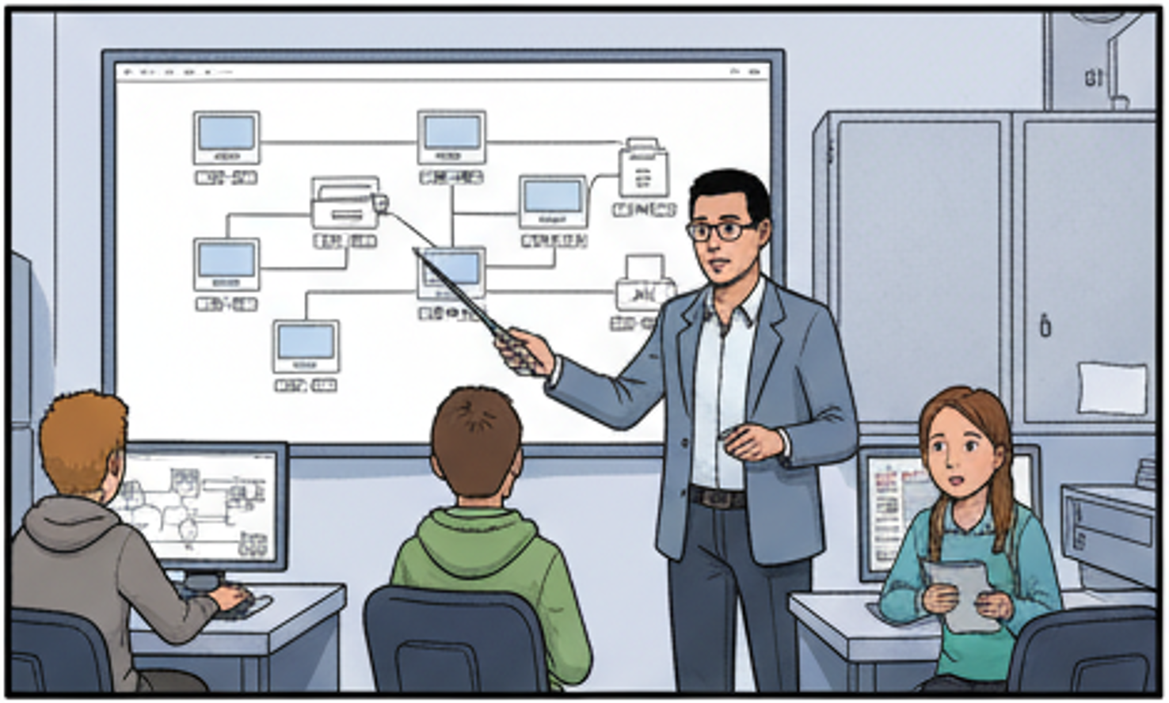
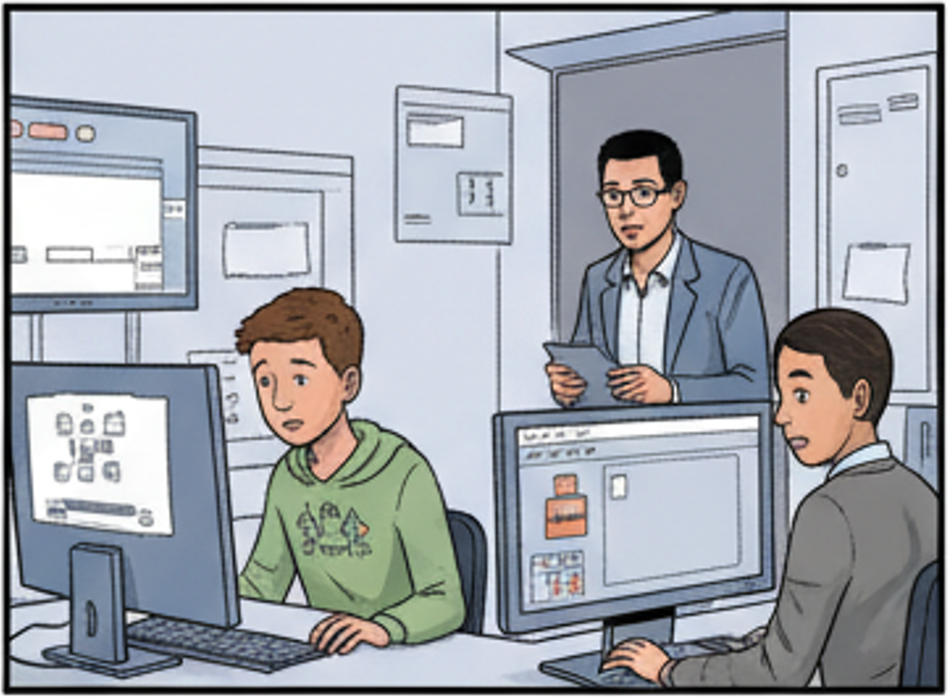
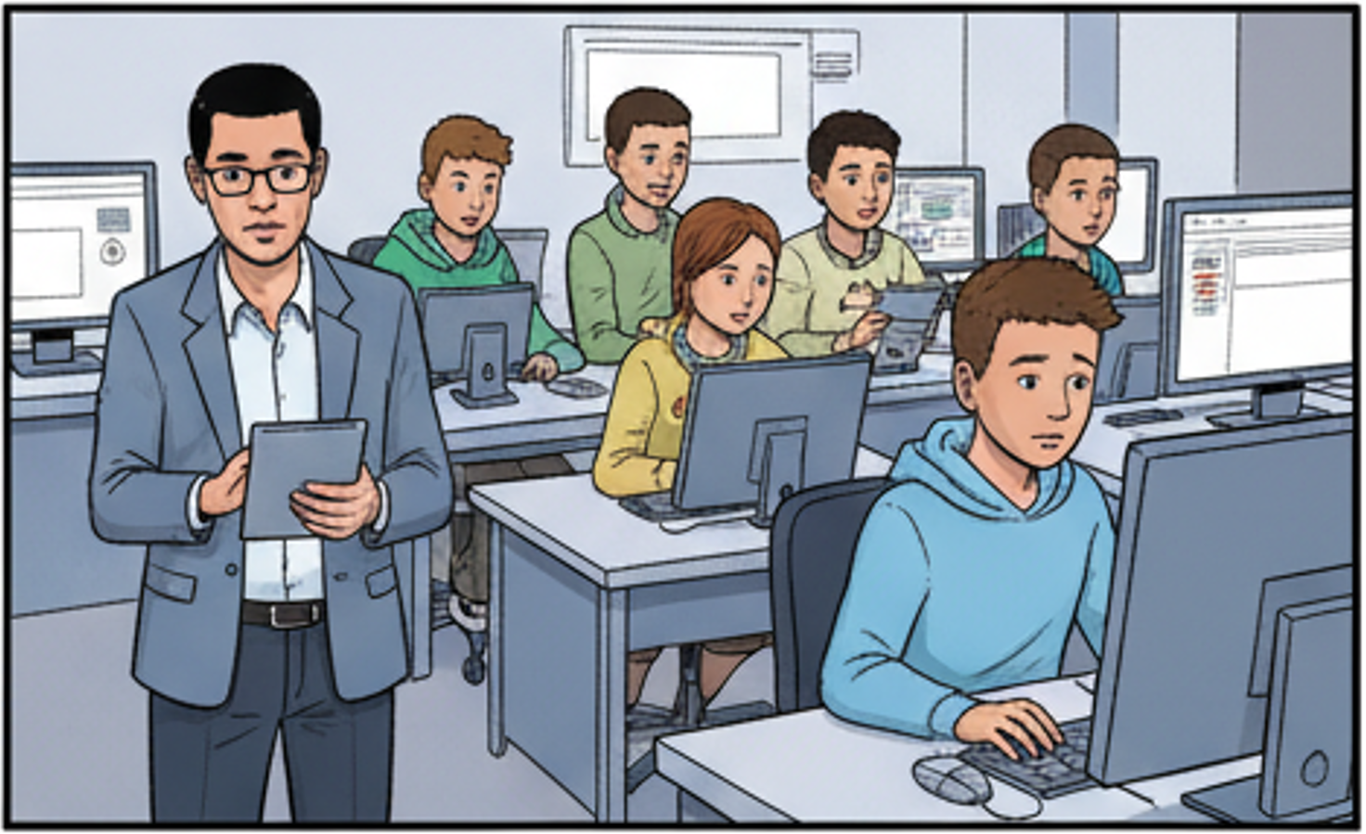
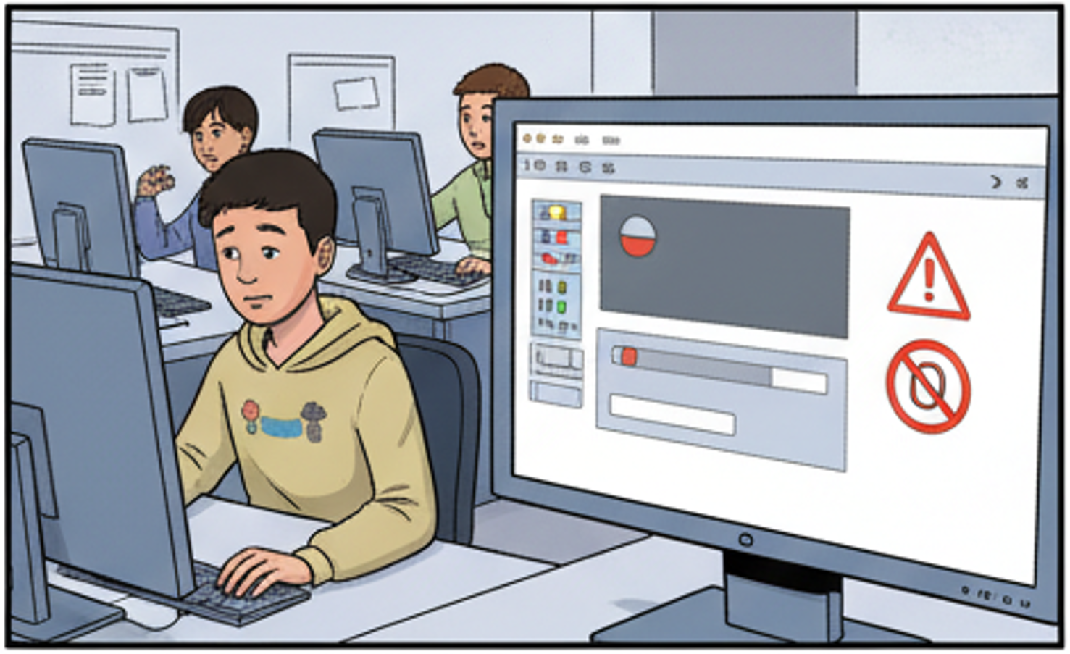
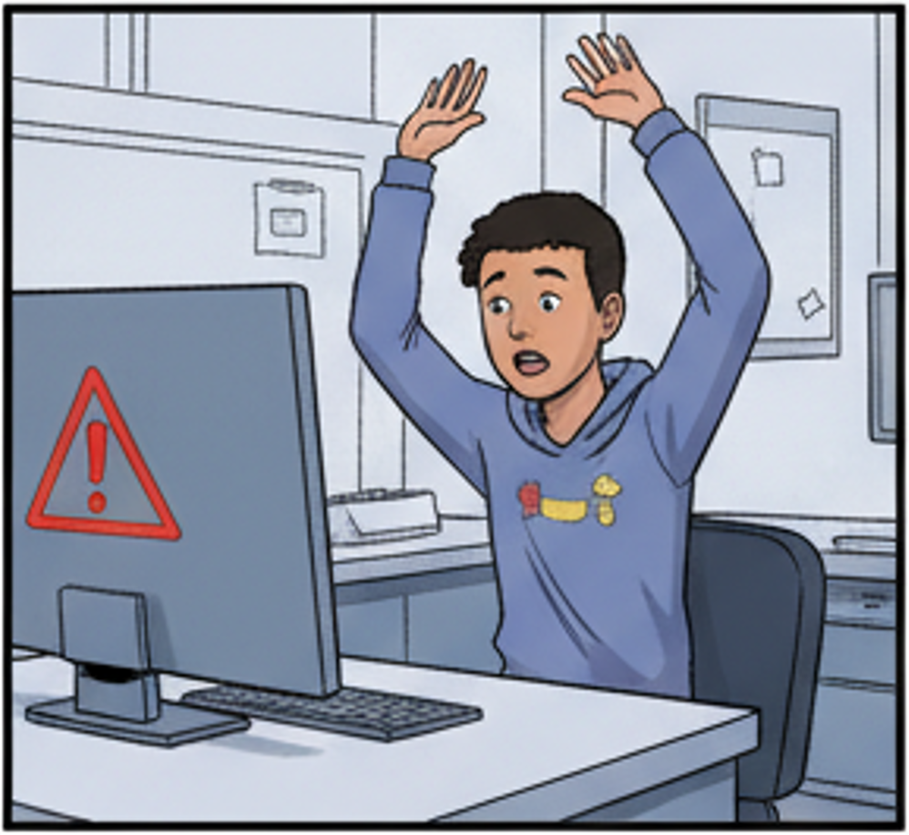
In der bevorstehenden Prüfung sollen die Lernenden ihre umfangreichen Kenntnisse zu IP-Adressen, Routern, DNS- und Webservern praktisch anwenden.
Eine Woche vor der Prüfung testet der Kurs die lokal installierte Simulationsumgebung auf den PCs des Computerkabinetts.
In der Prüfung richtet ihr ein kleines Netzwerk mit Client, Drucker, Internetzugang, DNS-Server und Webserver ein.
Auf meinem Rechner läuft die Simulation, ich kann den DNS-Server und den Webserver verbinden.
Ich komme klar!
Also wie ein echtes Firmen-netzwerk – nur im Kleinformat?
Gut, probiert alles aus – in der Prüfung soll es keine Überraschungen mit der Software geben.
Wir starten die Prüfung, ihr habt 90 Minuten Arbeitszeit!
Ich habe eben falsch geklickt, jetzt ist mein gesamter Arbeitsstand weg!
Beim nächsten Termin setzt Lehrer K. auf eine Online-Simulationsumgebung: keine Installation, intuitive Bedienung, automatische Speicherung, moderneres Design.
Ähm … ich komme gar nicht rein, mein Browser zeigt nur ein Warnsymbol.
Ich leider auch!
Meine Simulation startet gar nicht – ich kann nicht einmal das Grundnetzwerk aufbauen.
Bei mir lädt alles, bei ihm gar nicht – obwohl wir im selben Raum sitzen.
ERSTELLT MIT musely.ai

